Slide 1

ESCUELA POLITÉCNICA DEL EJÉRCITO
Departamento de Ciencias de la Tierra y la Construcción
Carrera de Ingeniería Civil
TEMA DE TESIS DE GRADO
DISEÑO DE UN SISTEMA DE ALCANTARILLADO COMBINADO Y PLANTA DE TRATAMIENTO PARA LA COMUNIDAD DE “SANTA INES” DEL CANTÓN PABLO SEXTO DE LA PROVINCIA DE MORONA SANTIAGO
Previa la obtención del Título de:
INGENIERO CIVIL
Presentada por:
CAPT. JORGE GONZALO RIVADENEIRA VALLEJO
SANGOLQUI – ECUADOR
AÑO 2011º

Slide 2
INTRODUCCION
Desde que se tiene registro de la aparición de grupos humanos que vivían en sociedad se sabe que buscaban sitios cercanos a los ríos para poder abastecerse de agua, por lo tanto se puede decir que desde esa época ya se generaban las aguas residuales.
En general la población mundial genera desperdicios ya sean estos: sólidos, líquidos o una combinación de los dos, que se los conoce como “aguas residuales o aguas servidas”, que se producen por los diferentes usos que se le da al agua ya sea para el uso doméstico, comercial o industrial.

Slide 3
INFORMACIÓN
La información que ha compilado de base para el presente estudio fueron obtenidos de varias fuentes oficiales, las cuales son;
Instituto Nacional de Estadística y Censos INEC,
Instituto Geográfico Militar IGM,
Distrito Metropolitano de Quito DMQ,
Ministerio de Desarrollo Urbano y Vivienda MIDUVI,
ETAPA
Normas, Reglamentos de la Dirección de Alcantarillado y Agua Potable del DISTRITO METROPOLITANO DE QUITO,
Instituto Nacional Meteorológico e Hidrológico INAMHI,
Además de variadas bibliografías de estudios hidráulicos y de todas las investigaciones y encuestas que fueron realizadas en la zona del proyecto.

Slide 4
OBJETIVO GENERAL
El objetivo general es mejorar el nivel de vida de las personas y minimizar los problemas de insalubridad de la comunidad, mediante el diseño del sistema de alcantarillado y planta de tratamiento para la comunidad de Santa Inés del cantón Pablo Sexto-Morona Santiago

Slide 5
ANTECEDENTES
Con la presente tesis se pretende dar solución definitiva al tratamiento de aguas residuales o aguas servidas de la comunidad Santa Inés del Cantón Pablo Sexto- Morona Santiago, dotando de un servicio básico como es el sistema de alcantarillado que al momento no poseen, mejorando así el nivel de vida de todas las personas que viven en esta comunidad, minimizando el impacto ambiental en la zona y generando oportunidades de desarrollo turístico ecológico al ser una comunidad nativa Shuar.

Slide 6
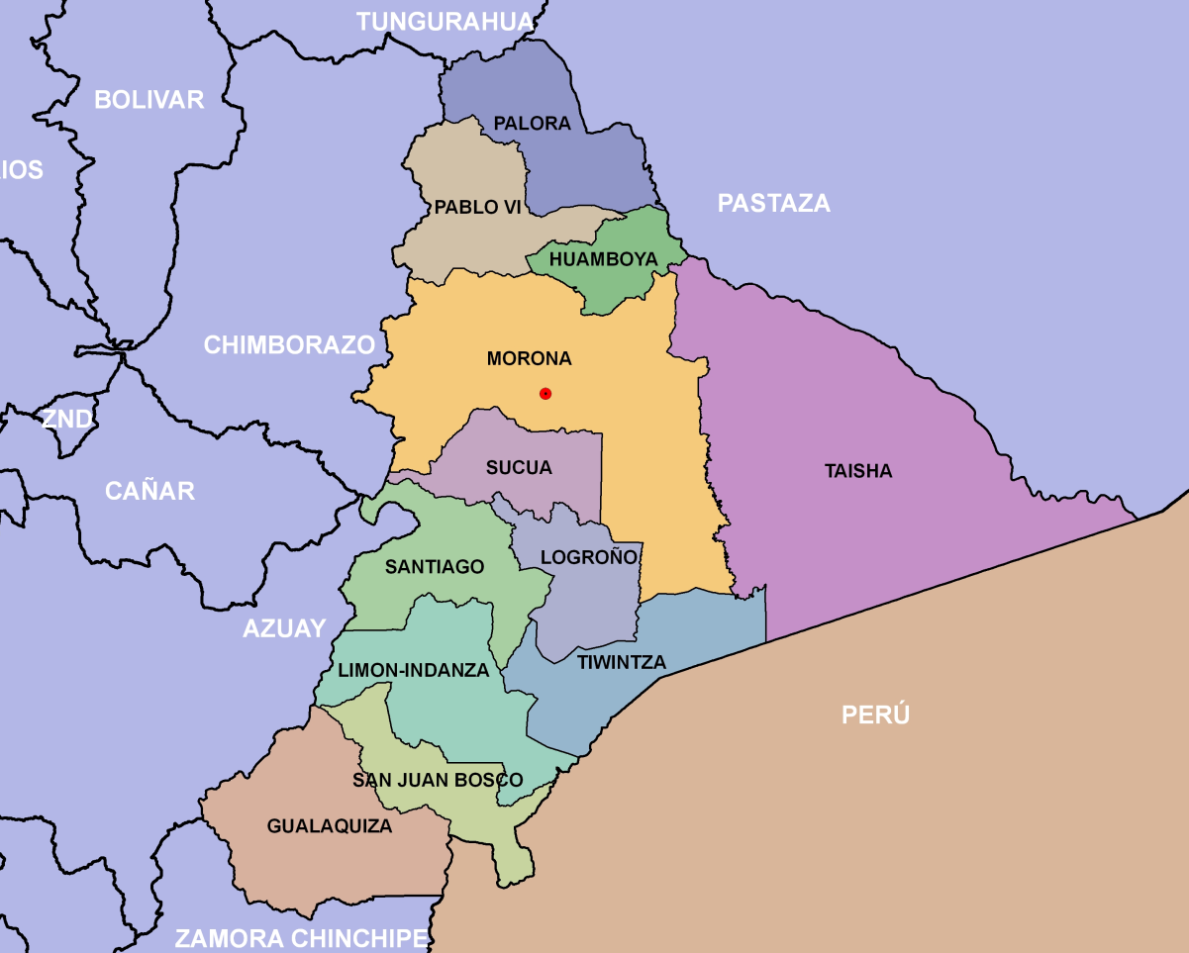
UBICACIÓN DEL PROYECTO

Slide 8
CARATERISTICAS FISICAS
    Características Climáticas. 12º C a los 27º C, ”.
    Orografía
El Valle Upano – Palora y la zona del cantón Pablo Sexto cuenta con terrenos ligeramente ondulados cuya altitud de 950 a 1350 msnm
  Volcán Sangay 5230 msnm.
  Cordillera Chinchillay 4333 msnm.
  Cordillera Shilile 4020 msnm.
  Cordillera de Supaycahuan 4126 msnm.
  Cordillera Pailacaja 4060 msnm.
  Cordillera de Huamboya 3750 msnm.
  Volcán el Altar 5319 msnm.
    Hidrografía
    Palora – Tuna Chigua

Slide 9
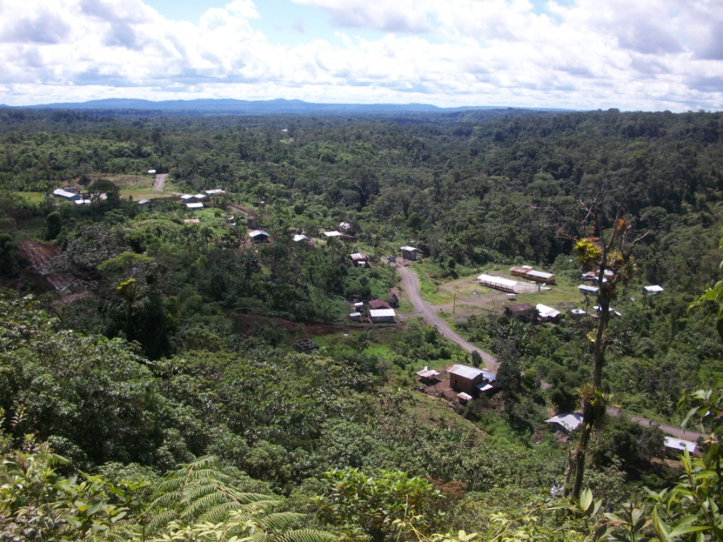

Slide 10
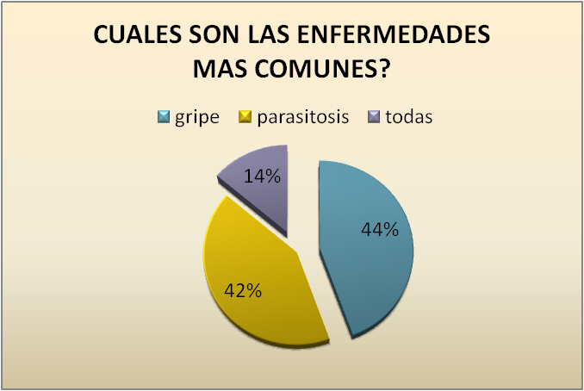
DESCRIPCION BREVE DE ASPECTOS SOCIO CULTURALES Y ECONOMICOS

Slide 11
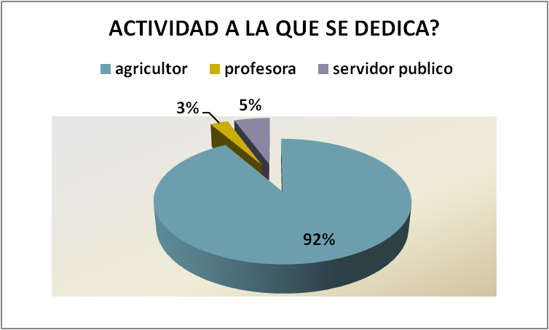
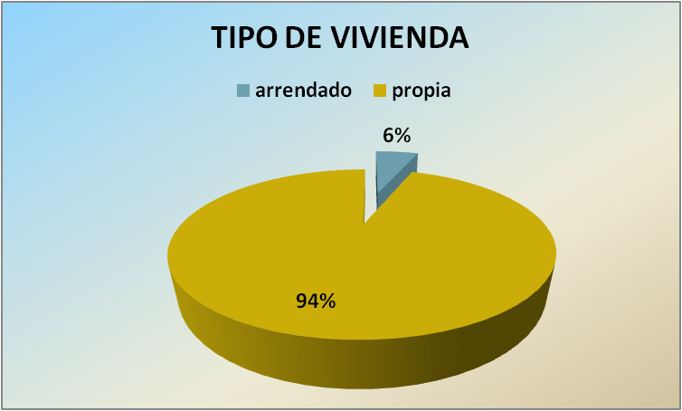

Slide 12
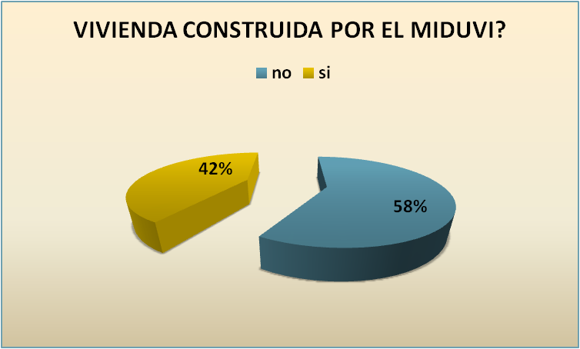
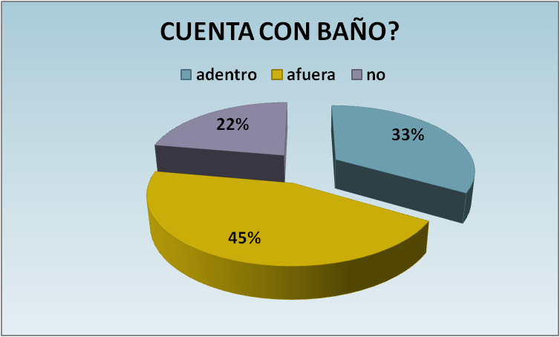

Slide 13
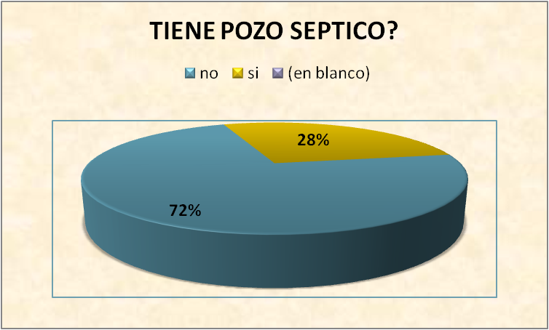
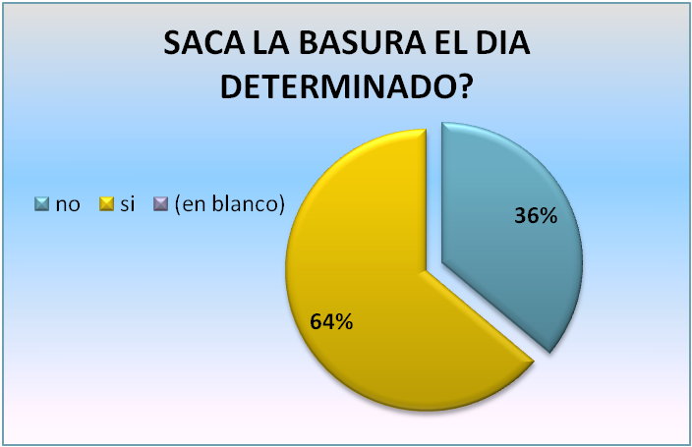

Slide 14
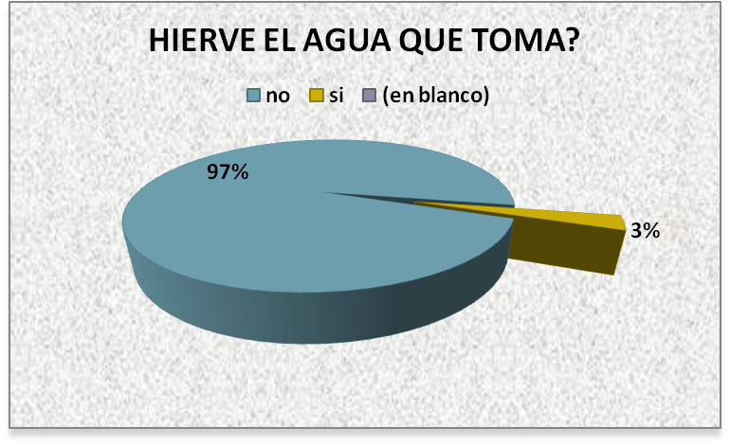
DESCRIPCION BREVE DE ASPECTOS SOCIO CULTURALES Y ECONOMICOS

Slide 15
Sistema de Agua Potable
Sistema de Energía Eléctrica y Telefonía
Infraestructura vial
Otros Servicios
  Una escuela primaria bilingüe Uni-docente
  Guardería a cargo del Gobierno Provincial de Morona Santiago
  casa comunal
    Riesgos Naturales.

Slide 16
Precipitación
  Promedio anual del Cantón Pablo Sexto 2800 a 4500 mm.

Slide 17
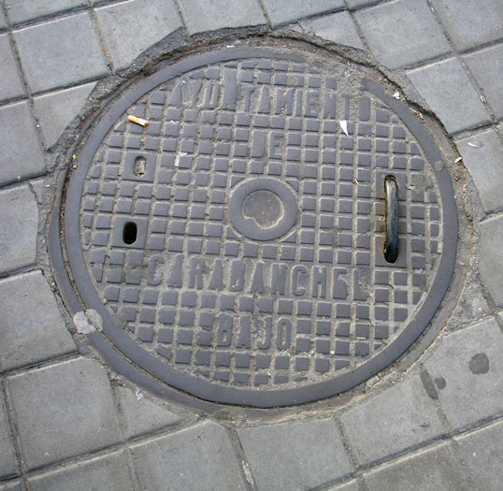
SISTEMAS DE
ALCANTARILLADO

Slide 18
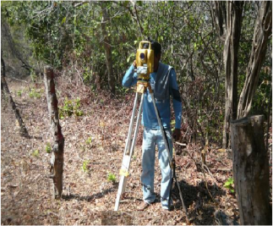
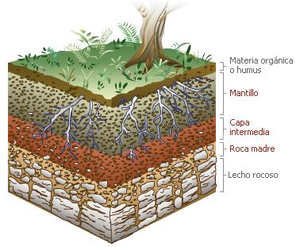
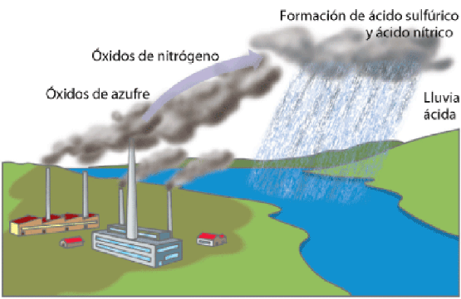
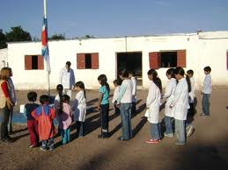
RECOPILACIÓN DE LA INFORMACIÓN EXISTENTE
ESTUDIOS TOPOGRAFICOS
ESTUDIOS GEOTÉCNICOS
Se deberá recolectar previamente, la información básica al respecto, de instituciones públicas y privadas, como son planimetrías, nivelaciones, aerofotogrametría, planos reguladores, catastrales y demás información.
Debe contemplar el reconocimiento general del terreno y el estudio de suelos.
ESTUDIOS HIDROLÓGICOS
POBLACIÓN
Para la intensidad de lluvia se utilizaron los datos del Instituto de Meteorología e Hidrología.
Se realiza una encuesta a los moradores del sector y se obtuvo que la población actual es de 201 personas

Slide 19
ALCANTARILLADO
TIPOS DE ALCANTARILLADO
SANITARIO: Es la red, a través de la cual se deben evacuar en forma rápida y segura, las aguas residuales
PLUVIAL: Es el sistema que capta y conduce las aguas de lluvia para su disposición final
ALTERNATIVAS DE DISEÑO
SISTEMA COMBINADO
Transporta tanto las aguas pluviales como las aguas sanitarias por un mismo sistema de tuberías
SISTEMA SEPARADO
Consiste en dos redes de tuberías
SISTEMA MIXTO
Combinación de las dos anteriores

Slide 20
SISTEMA A APORTARSE
DIAGNOSTICO
Actualmente el barrio está conformado por 36 familias, que utilizan un área de 20 Ha, con una población actual cercana a las 201 personas.
La población no dispone de un sistema de alcantarillado, por lo que en determinadas viviendas existen pozos ciegos, o en su defecto los riachuelos existentes se convierten en descargas obligadas de las aguas servidas o en un último caso los terrenos sirven de uso para las necesidades básicas
Razones de construir sistema de alcantarillado combinado
ALCANTARILLADO COMBINADO
Por la estrechez de las calles.
Cuando el caudal de aguas negras es muy pequeña.
Por el costo que implica la doble conexión domiciliaria.
Cuando el costo de la construcción simultanea de ambos es mayor
Por existir el presupuesto para este tipo de alcantarillado.
La selección del tipo de sistema de alcantarillado a diseñarse para la Comunidad de Santa Inés obedece a un análisis técnico-económico

Slide 21
PARAMETROS DE DISEÑO
Periodo de Diseño
Población del Proyecto
Áreas de Aportación
Dotación
Caudal Aguas Servidas
Caudal de Diseño
Caudal Pluvial

Slide 22

Periodo de Diseño
Población de Diseño
De conformidad con las normas de diseño y las recomendaciones de la EMAAP-Q en el medio rural se ha considerado adecuado tomar un periodo de diseño de 20 años; es decir que si se implementa el sistema a partir del año 2011, el horizonte de diseño corresponde al año 2031
Para proyectar la población a futuro se utilizaron los datos obtenidos en los censos ; se realizaron encuestas del sector y de las áreas de influencia directa y expansión futura.
POBLACIÓN FUTURA
Periodos de Diseño
Método Geométrico
Nuevos Servicios | 20 a 30 años
Ampliaciones | 15 a 20 años
Obras de Emergencia | 3 a 5 años
Método Aritmetico
Método Mixto
486 Habitantes

Slide 23
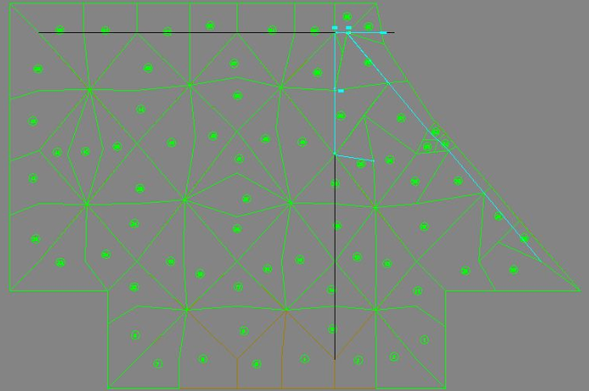
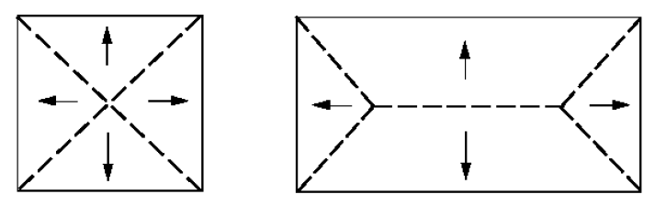


Áreas de Aportación
En general, las áreas consideradas corresponden a las zonas a poblarse, con las cuales se saturará el barrio.
Las áreas de aporte se ajustaran a las condiciones topográficas de este sector y limites reales de drenaje.
Densidad de la Población
Densidad de diseño = 23 hab/Ha

Slide 24
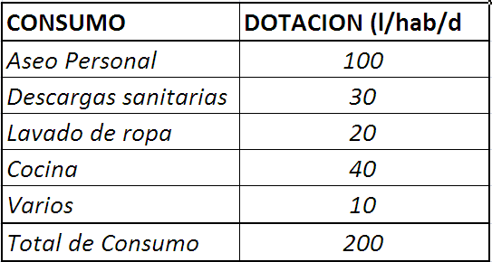


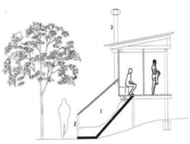
Dotación
Es la cantidad de agua asignada a una población o a un habitante para su consumo en cierto tiempo, expresada en términos de Lt/hab/día.
75 % de la dotación de agua retornará al Sistema.

Slide 25


Q diseño = Q residuales + Q infiltración + Q pluvial
Caudal Aguas
Servidas
Es el agua residual procedente de residencias de cocinas, lavabos, sanitarios y lavanderías.
C
A
U
D
A
L
D
E
D
I
S
E
Ñ
O
Se utilizara el método racional, para el caudal de aguas lluvias, considerando que el área de aporte es menor a 200ha, calculado con la formula:
Caudal Pluvial
Coeficiente de Escurrimiento
(I) Intensidad de lluvia
Para el proyecto se adopta un valor de C=0.40, es decir una zona con viviendas unifamiliares y menores a 100 hab/Ha, de acuerdo a las características conocidas del sector.
Se desarrolla con la estación de Aeropuerto Sucúa.

Slide 26
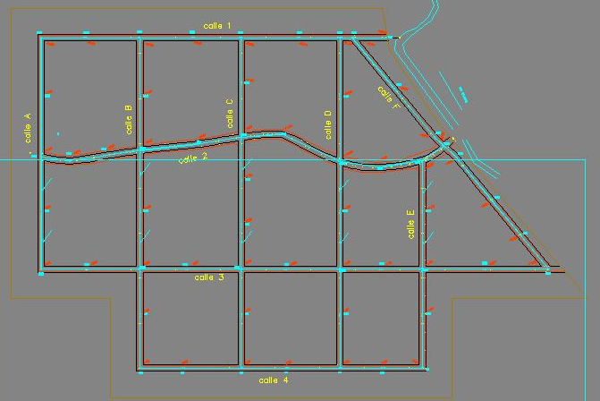
AREA DE APORTACION

Slide 27
AREA DE SERVICIO

Slide 28
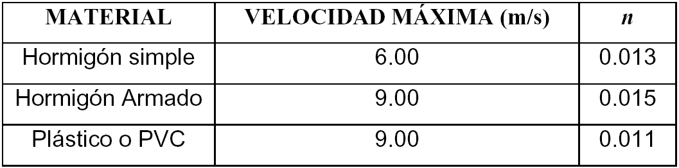
HIDRAULICA DE LAS ALCANTARILLAS
Consideración de Diseño
El diseño de un sistema de alcantarillado por gravedad se realiza considerando que durante su funcionamiento, se debe cumplir la condición de autolimpieza para limitar la sedimentación de arena y otras sustancias sedimentables (heces y otros productos de desecho) en los colectores.
Dimensiones de las Tuberías
El diámetro mínimo en tuberías para los sistemas de alcantarillado combinado será de 250 mm
El diámetro mínimo en tuberías para los sistemas de alcantarillado sanitario será de 200 mm
TUBERIAS
Las tuberías del sistema de alcantarillado han sido proyectadas como conductos abiertos con circulación de flujo a gravedad, esto significa que la tubería funcionara parcialmente llena, con el 80% como capacidad máxima a ser utilizada
Capacidad de las Tuberías
Velocidades en las Tuberías
Velocidades Mínimas
Secciones | Velocidad
Llenas | 0.60 m/s
Parcialmente llena | 0.30 m/s

Slide 29

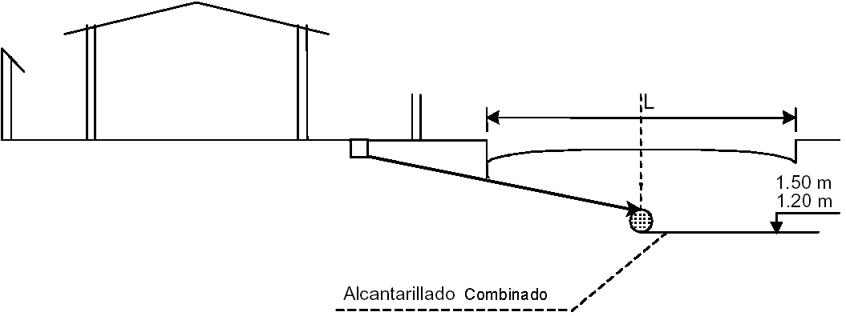
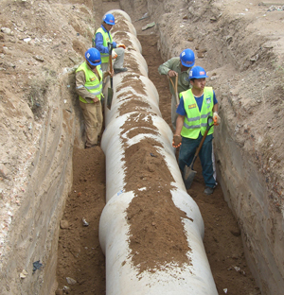
Material de la tubería
Se utilizara tubería de PVC NOVAFORT de varios diámetros, por su transporte, manejabilidad, mayor rendimiento y de fácil adquisición, de corrosividad del terreno,.
También se justifica porque debido a la inclinación del terreno existen velocidades altas y la tubería de hormigón tiene la capacidad de soportar hasta 6 m/s lo que compensaría el costo de la misma con la otra alternativa que sería la tubería de hormigón armado.
Profundidad de la Tubería
La profundidad de la red de alcantarillado está dada por las dimensiones de los conductos mas una altura de seguridad debido al relleno, que para el caso de la EMAAP-Q será 1m + Øm de profundidad mínima en cualquier clase de conductos.
La profundidad mínima en pozos de salida será 1.50m y en condiciones normales de 2 a 3m, caso contrario se deberá justificar la sobre excavación.
Ubicación de tuberías
Para una localización correcta de los conductos, es conveniente considerar lo siguiente:
Localizar las tuberías en el eje de la calle.
Si el terreno es inclinado, ponerla junto a lado más bajo.

Slide 30
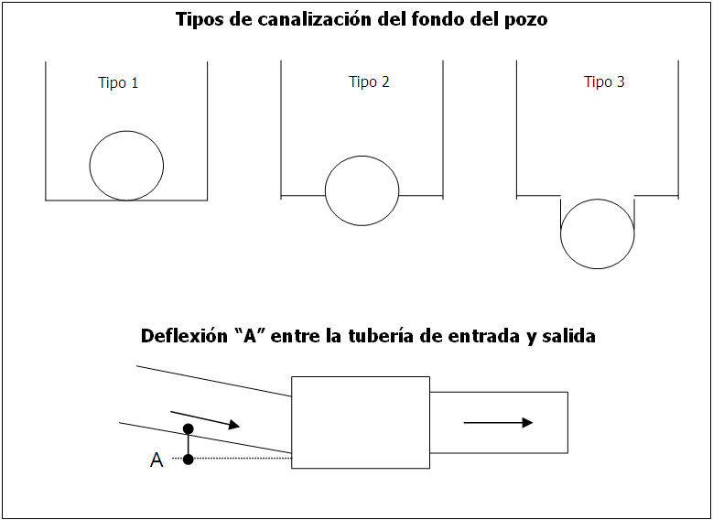
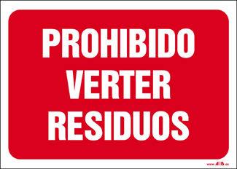

POZOS DE REVISIÓN
UBICACIÓN
SEPARACIÓN MÁXIMA
• En el inicio de todo colector.
• En todos los empalmes de los colectores.
• En los cambios de dirección.
• En los cambios de pendiente.
• En los cambios de diámetro.
• Para tuberías de 150 mm: 80 m.
• Para tuberías de 200 a 250 mm: 100 m.
• Para tuberías de 300 a 600 mm: 150 m.
• Para tuberías de mayores diámetros: 250 m.
OPERACIÓN Y MANTENIMIENTO
La entidad encargada de un sistema de alcantarillado, en este caso de la operatividad, función y manejo del sistema estará a cargo de la Dirección de Agua Potable, Alcantarillado que debe programar los gastos que demande la operación y mantenimiento del sistema, mediante el cobro directo o indirecto del consumo de agua potable.

Slide 31
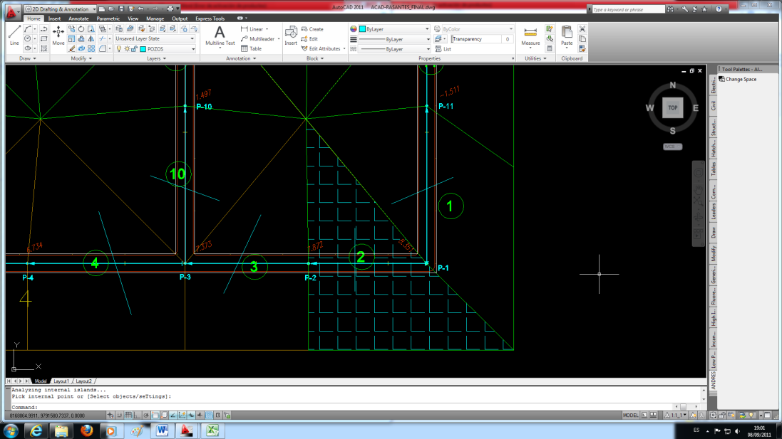
Procedimiento de cálculo
EJEMPLO UNO
En este ejemplo se toma para el cálculo de un tramo el área de aportación parcial comprendida el tramo inicial
1-2, como se puede observar el área parcial de a portación es la que se encuentra con la sombra numero 2.

Slide 32
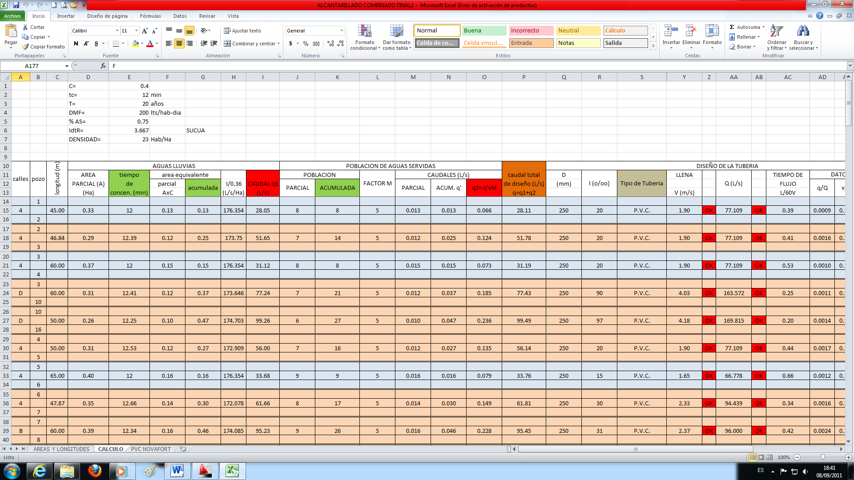

Slide 33
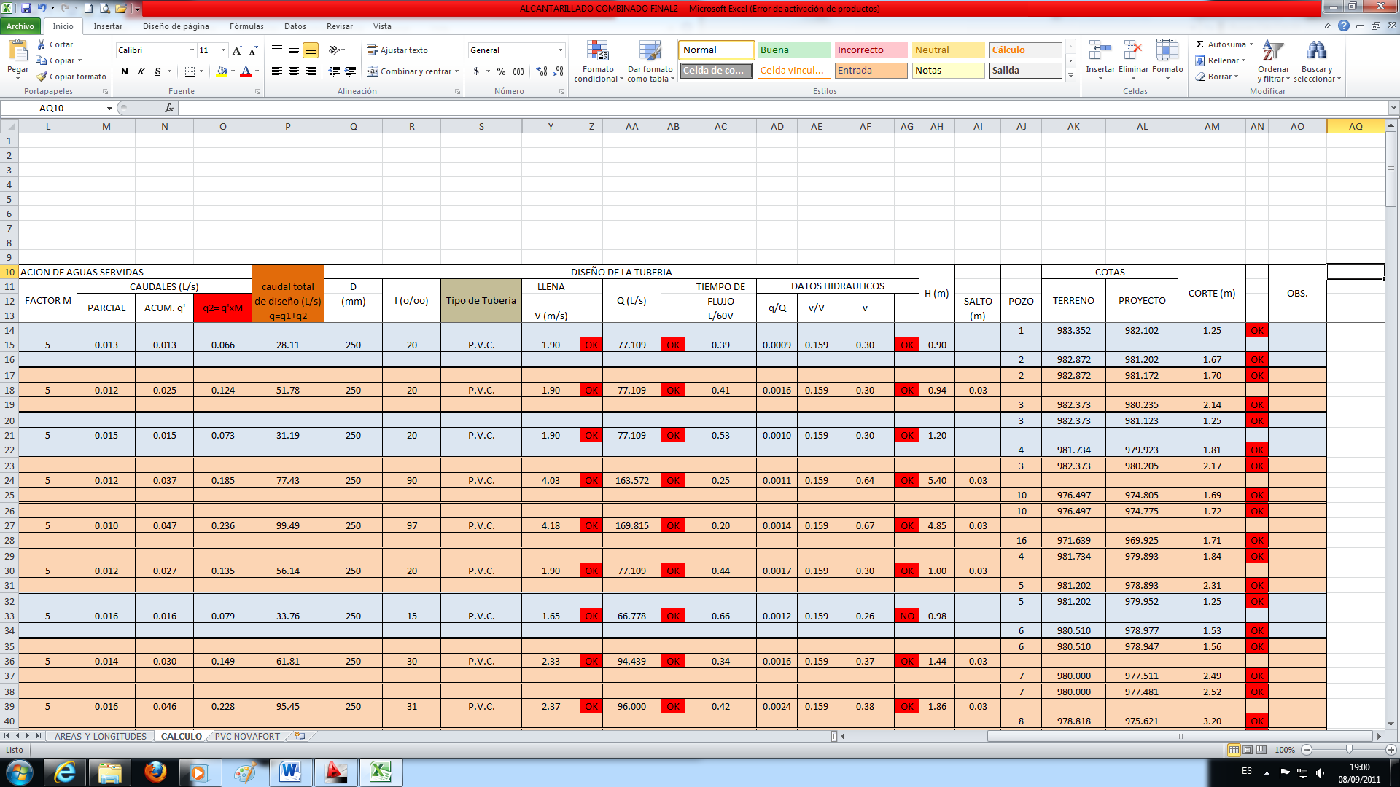

Slide 34
Para el cálculo de pozos iniciales inicialmente se tomó en cuenta el corte mínimo para la tubería desde la rasante de la vía que fue 1+ Ø (el diámetro de la tubería), luego según los parámetros de diseño se considera la longitud del tramo en cuestión para el ejemplo es el tramo 1-2 de la calle 4, cabe recalcar que el tiempo de concentración que se tomo es de 12 min.
Para el cálculo del caudal de aguas lluvias se multiplica el área parcial por el coeficiente de escorrentía (Ex) y se obtiene el área equivalente parcial, este valor será el mismo para el área acumulada ya que es un tramo inicial y no existe acumulación de caudales y multiplicado por la intensidad de lluvia (I) y por 1.20 para mayorarlo, y obtenemos el caudal de aguas lluvias para el tramo en cuestión.

Slide 35
Para el cálculo del caudal de aguas servidas se tiene la población parcial calculada del área parcial por la densidad de población, la acumulada será la misma ya que es un tramo inicial y este valor se multiplica por el factor de simultaneidad (M) que es 5 para poblaciones menores a 1000 habitantes según la fórmula de Babbit y obtenemos el caudal de aguas servidas para el tramo
El caudal total será la suma del caudal de aguas lluvias más el caudal de aguas servidas.
Para tramos iniciales se toma como diámetro mínimo el de 250mm con material de PVC con las tablas adoptadas de PVC novafort, verificamos que el caudal a tubo lleno sea mayor que el de diseño y que la velocidad a tubo lleno sea mayor a 0.9 m/s, obtenido estos datos se calcula las relaciones hidráulicas (q/Q) y (v/V), para con esto calcular la velocidad de auto limpieza que debe ser mínimo 0.30 m/s.
Se debe asegurar que el corte proyecto de llegada este por encima o igual al corte mínimo (1+diámetro de la tubería)

Slide 36
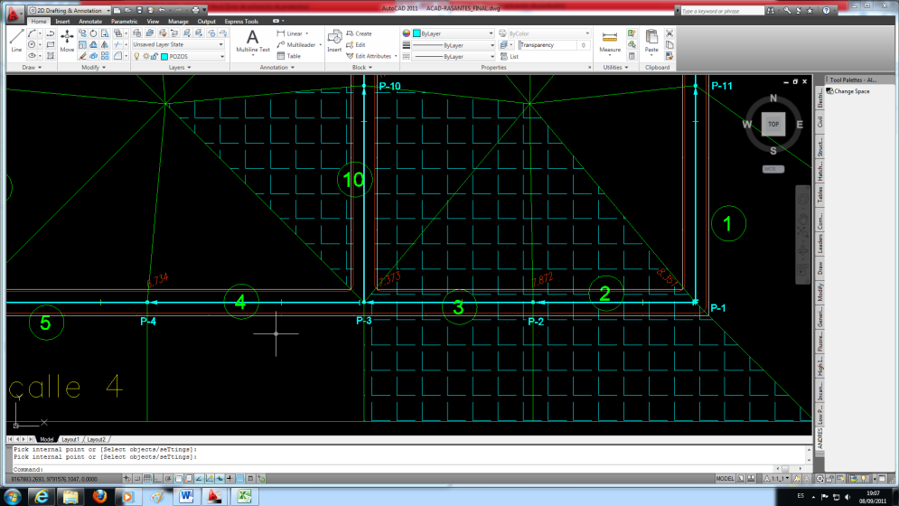
Ejemplo para un tramo continuo
Para el cálculo del tramo 3-10, primeramente se toma el área parcial de dicho tramo en el ejemplo el número 10,

Slide 37
Para el cálculo del caudal de aguas servidas se procede de la misma manera que para un cálculo de tramo inicial con la diferencia que la población acumulada es la suma de la población parcial del tramo en cuestión 3-10 más la población del tramo anterior 2-3, este valor de población acumulada por el factor de simultaneidad (M) nos da el caudal de aguas servidas acumulado.
El caudal de diseño para el tramo 3-10 entonces será la suma de los caudales de aguas lluvias tramo 3-10 más el caudal de aguas servidas tramo 2-3.

Slide 38
Como un cálculo de tramo inicial para obtener el caudal de aguas lluvia se multiplica el área parcial por el coeficiente de escorrentía para obtener el área equivalente parcial, como es un tramo continuo se suma el área acumulada del tramo anterior o sea del tramo 2-3 para obtener el área equivalente acumulada este valor por la intensidad y por 1.20 nos da el caudal de aguas lluvia para dicho tramo.
Con la diferencia que para el cálculo de la intensidad de lluvia en la formula se encuentra el parámetro del tiempo de concentración el cual en tramos iniciales es el adoptado de 12 minutos, pero para tramos continuos se suma el adoptado de 12 más el tiempo de flujo del tramo anterior en el caso de que al tramo que estemos diseñando converjan más de un tramo se tomara el tiempo de flujo de mayor valor.

Slide 39
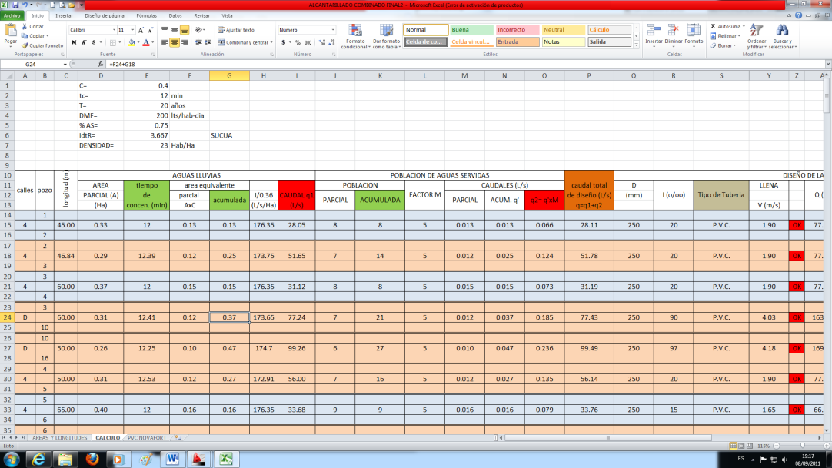

Slide 40
Para escoger el diámetro de la tubería se escoge la misma del tramo anterior o uno mayor siempre y cuando cumpla que el caudal a tubo lleno sea mayor que el caudal de diseño de dicho tramo y que a velocidad a tubo lleno sea mínimo 0.9 m/, con esto se calcula las relaciones hidráulicas según las tablas dadas y obtenemos la velocidad de auto limpieza que debe ser mínima 0.3 m/s.
Como en el caso anterior se debe tener en cuenta el corte mínimo de 1+el diámetro de la tubería tanto para la cota de salida como la de llegada del proyecto.
Algo importante es que hay que bajar 3 cm con respecto de la cota de llegada del proyecto, para tener la cota de salida de proyecto o según sea el caso debe tenerse en cuenta que no se de una cota equivocada caso contrario si es muy elevada podría existir estructura de salto y si es muy pequeña podría irse el caudal por un tramo inicial continuo

Slide 41
FOSA SEPTICA DE DOBLE CAMARA
En una fosa séptica de doble cámara, el primer compartimento se utiliza para la sedimentación, digestión del fango y almacenamiento de éste.
El segundo compartimento proporciona una sedimentación y capacidad de almacenamiento de fango adicional y, por tanto, sirve para proteger contra la descarga de fango u otro material que pueda escaparse de la primera cámara.

Slide 42
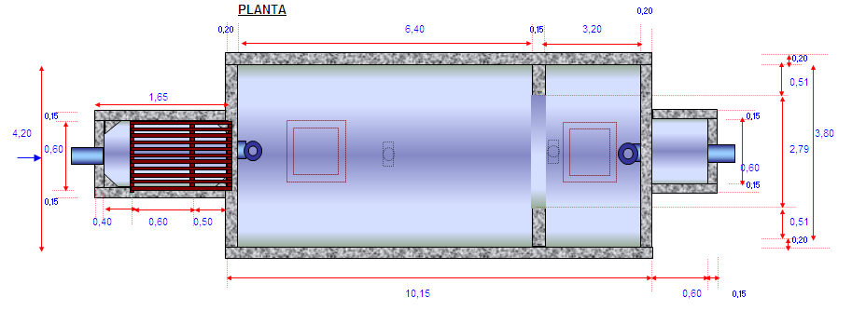

Slide 43
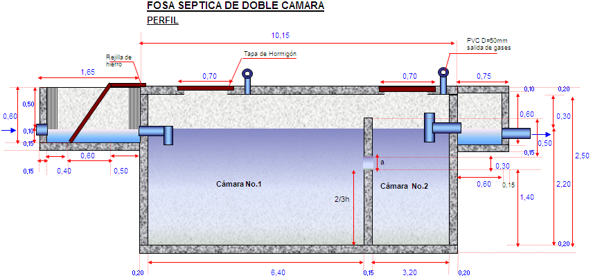

Slide 44
FILTRO ANAEROBIO DE FLUJO ASCENSIONAL
El filtro anaerobio está constituido por un tanque, relleno de un medio sólido para soporte del crecimiento biológico anaerobio.
El agua residual es puesta en contacto con el crecimiento bacterial anaerobio adherido al medio, las bacterias son retenidas en el medio y salen en el efluente.
Este sistema de tratamiento es sencillo de mantener porque la biomasa permanece como una película microbial adherida, y como el flujo es ascencional el riesgo de taponamiento es mínimo. Este filtro usa como medio de soporte de crecimiento: piedras, anillos de plástico, colocados al azar. La mayor parte de la biomasa se acumula en los vacios intersticiales existentes entre el medio. El medio permanece sumergido en el agua residual, permitiendo una concentración de biomasa alta y un efluente clarificado.

Slide 45


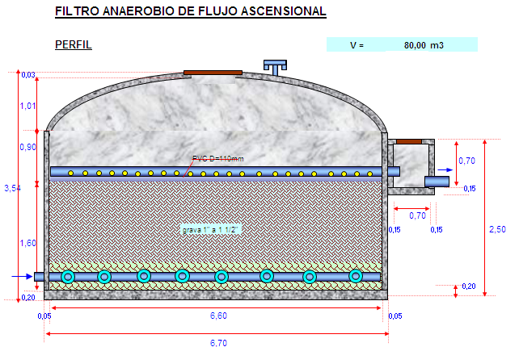
|
PVC D=110mm
grava 1" a 1 1/2"

Slide 46

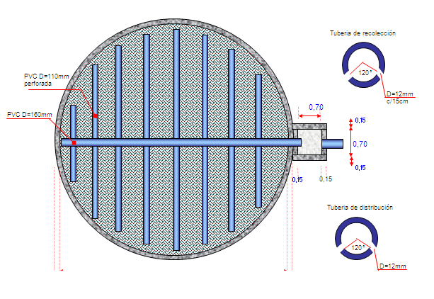

Slide 47
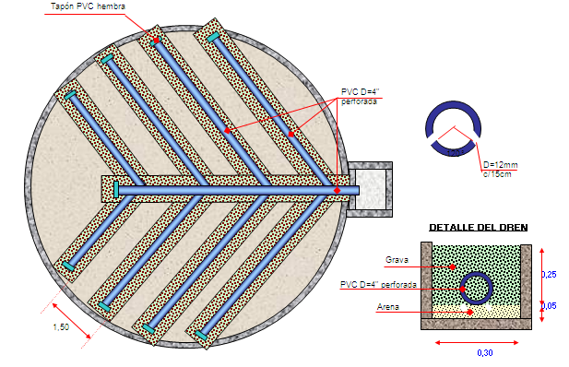
SUBDRENES

Slide 48
FILTRO ANAERÓBICO DE FLUJO ASCENDENTE - FAFA
El filtro se compone de tres zonas funcionales, así:
• Zona de entrada
• Zona empacada
• Zona de salida .

Slide 49
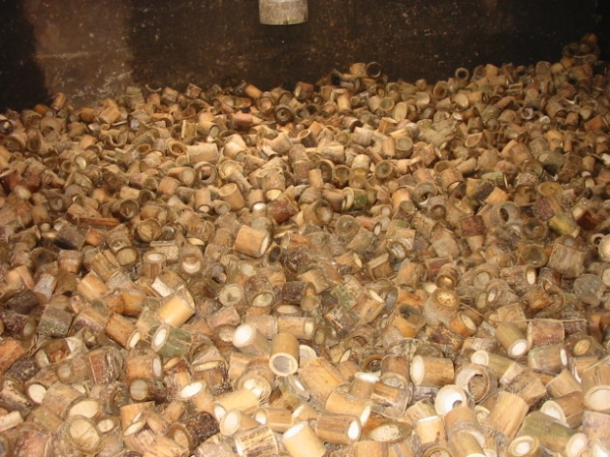
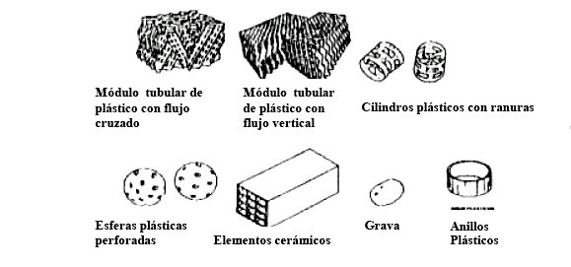
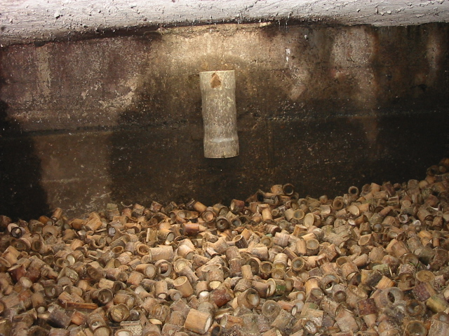
TIPOS DE MEDIO
Grava
Guadua (Osorio, 1999; Zambrano, 1999;);
Cáscara de coco y tejas de barro (Rodriguez et al, 2001),
Bambú (Camargo, 2001)
Anillos sintéticos
Matrices plásticas de flujo cruzado o tubular

Slide 50
CONCLUSIONES
Para el proyecto la dotación es de 2000 litros/habitante/día. por ser una zona rural-agrícola. Y de clima cálido húmedo
Se ha tomando en cuenta los Parámetros de Diseño de Alcantarillado de la EMAAP-Q, ya que la comunidad en estudio se encuentra no dispone de una Normativa para la construcción de un sistema de alcantarillado.
Para la elección del tipo de sistema de alcantarillado se realizó un análisis de las características físicas, ambientales, naturales, socio – económicas que permitieron tomar decisiones adecuadas en cuanto a la elección del sistema.

Slide 51
Como complemento del sistema de alcantarillado sanitario se recomienda a las autoridades de la municipalidad la construcción del sistema de tratamiento para reducir al mínimo la contaminación del río Namakin.
Con los estudios del proyecto del Alcantarillado combinado se mejorará las condiciones de vida de los moradores de la Comunidad de Santa Ines, permitiendo una correcta evacuación tanto de aguas servidas, como de aguas de tipo pluvial.
La construcción del Alcantarillado Sanitario y sistema de tratamiento beneficiará a la población ya que les permitirá tener un método adecuado de disposición de sus aguas residuales.

Slide 52
RECOMENDACIONES
El presente estudio del Sistema de Alcantarillado para la comunidad de Santa Inés, constituye un desarrollo para la comunidad, por lo tanto debería en lo posible ser aplicado.
La recolección de basura es únicamente el día lunes, afectando a la salud de los habitantes de la comunidad, facilitando la propagación de insectos y moscas es recomendable que se realiza dos días a la semana la recolección de desechos sólidos.

Slide 53
En el momento en que la Municipalidad ejecute el proyecto, tome en consideración lo estipulado en el estudio, así como también que sea aplicado de forma que no pierda vigencia.
Se debe realizar un adecuado mantenimiento del sistema de tratamiento del alcantarillado combinado para que este pueda cumplir perfectamente sus funciones de descontaminar las aguas servidas para ser desembocadas en el río Namakim y mediante su mantenimiento pueda cumplir con su periodo para el que fue diseñado.

Slide 54
Para la operación y mantenimiento el Municipio del cantón Pablo Sexto debe proveer de personal calificado o con suficientes conocimientos en el cuidado y limpieza del sistema de tratamiento; o a su vez capacitar a las personas del sector para que estas puedan dar mantenimiento permanente al sistema.
La realización del proyecto del sistema de alcantarillado es urgente para mejorar las condiciones ambientales y sanitarias, ya que además de la disminución de los índices de enfermedades gastrointestinales.
Se debe realizar una fuerte campaña de salud a fin de incentivar a hervir el agua antes del consumo.

Slide 55

MUCHAS GRACIAS POR SU ATENCIÓN
Presentación por
CAPT. RIVADENEIRA V. JORGE G.

Slide 56
DEDICATORIA
Es mi deseo como sencillo gesto de agradecimiento, dedicarle mi Trabajo de Grado plasmada en el presente Informe, a mi Esposa Ximena por su amor, permanente cariño y compresión.
A mis hijas Daniela y Camily, a mis padres Telmo y Judith, quienes permanentemente me apoyaron con espíritu alentador, contribuyendo incondicionalmente a lograr las metas y objetivos propuestos.
.

Slide 57
Dedico esta tesis a todos los que creyeron en mi, a todos los amigos que me apoyaron, al Ejército Ecuatoriano que me ha dado la oportunidad para continuar aprendiendo y perfeccionándome, a los docentes que me han acompañado durante el largo camino, brindándome siempre su orientación con profesionalismo ético en la adquisición de conocimientos y afianzando mi formación como estudiante universitario.
Dedico este trabajo de igual manera a mis tutores quien me ha orientado en todo momento en la realización de este proyecto

Slide 58
AGRADECIMIENTOS
Quiero expresar mi agradecimiento
A mi Director de Tesis Ing. Milton Silva, por su generosidad al brindarme la oportunidad de recurrir a su capacidad y experiencia en un marco de confianza, afecto y amistad, fundamentales para la concreción de este trabajo.
A mis compañeros del Escuela Politécnica del Ejército por su continuo y afectuoso aliento.

Slide 59
A mi esposa por su cariño, comprensión y constante estimulo.
A mis hijas por su paciencia y su compresión de no estar junto a ellas y por enseñarme a enfrentar los obstáculos con alegría.
A mis padres por enseñarme que la perseverancia y el esfuerzo son el camino para lograr objetivos.

